Slide 1


UNIVERSITÉ SOULTAN MOULAY SLIMANE
2éme année Master
Ingénierie des Systèmes Informatiques
Hierarchical Clustering
Réalisé par: Mouad ZIANI
Demandé par: Pr. Hicham MOUNCIF
Année universitaire: 2020/2021

Slide 2
Plan
Définition et Fonctionnement
Avantages & Inconvénients
Les types de l’algorithme Hierarchical Clustering
Exemple

Slide 3
DÉFINITION & FONCTIONNEMENT

Slide 4
Définition :
Aussi appelée Hierarchical cluster analysis ou HCA, c'est un algorithme de mise en clusters non supervisé qui consiste à créer des clusters dont l'ordre prédominant va du haut vers le bas.
Par exemple, pour Tous les fichiers et dossiers de notre disque dur sont organisés de façon hiérarchique.
L'algorithme regroupe les objets similaires en groupes appelés clusters .

Slide 5
Fonctionnement du clustering hiérarchique:
Le clustering hiérarchique commence par traiter chaque observation comme un groupe distinct. Ensuite, elle exécute de manière répétée les deux étapes suivantes :
Identifier les deux clusters les plus proches l'une de l'autre.
Fusionner les deux clusters les plus similaires. Ce processus itératif se poursuit jusqu'à ce que toutes les clusters soient fusionnées ensemble.

Slide 6
AVANTAGES & INCONVÉNIENTS

Slide 7
Avantages et Inconvénients :
Avantages :
Conceptuellement simple
Propriétés théoriques sont bien connues
Quand les clusters sont groupés, la décision est définitive => le nombre d’alternatives différentes à examiner est réduit
Inconvénients :
Groupement de clusters est définitif => décisions erronées sont impossibles à modifier ultérieurement
Méthodes non extensibles pour des ensembles de données de grandes tailles

Slide 8
LES TYPES
DE L’ALGORITHME HIERARCHICAL CLUSTERING

Slide 9
Les types de Hierarchical Clustering
Cette technique de clustering est divisée en deux types :
Hierarchical Clustering Agglomératif
Hierarchical Clustering des Divisions

Slide 10
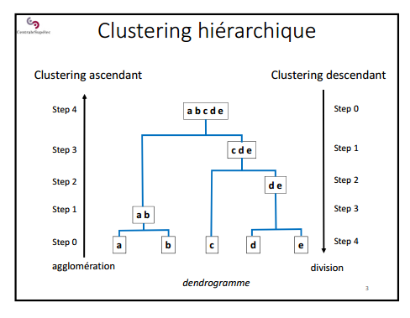
Les types de Hierarchical Clustering:

Slide 11
1.Clustering hiérarchique agglomératif:
La clustering hiérarchique agglomératif est le type le plus courant de classification hiérarchique utilisé pour regrouper des objets en clusters en fonction de leur similarité. Il est également connu sous le nom d'AGNES (Agglomerative Nesting).
Il s'agit d'une approche "ascendante" : chaque observation commence dans son propre groupe, et des paires de groupes sont fusionnées à mesure que l'on monte dans la hiérarchie.

Slide 12
1.Clustering hiérarchique agglomératif:
Comment ça marche?
Faites de chaque point de données un cluster à point unique → forme N clusters
Prenez les deux points de données les plus proches et faites-en un seul groupe → forme des groupes N-1
Prenez les deux clusters les plus proches et faites-en une seule → Forme les grappes N-2.
Répétez l'étape 3 jusqu'à ce qu'il ne vous reste plus qu'un seul groupe.

Slide 13
2. Clustering hiérarchique de Division:
Dans la méthode Division ou DIANA (DIvisive ANAlysis Clustering), il s'agit d'une méthode de classification descendante où nous attribuons toutes les observations à un seul groupe et nous divisons ensuite le groupe en deux groupes moins similaires. Enfin, nous procédons de manière récursive sur chaque cluster jusqu'à ce qu'il y ait une cluster pour chaque observation. Cette méthode de mise en clusters est donc exactement opposée à la mise en clusters agglomérative.
Il est prouvé que les algorithmes de division produisent des hiérarchies plus précises que les algorithmes agglomératifs dans certaines circonstances, mais qu'ils sont conceptuellement plus complexes.

Slide 14
EXAMPLE

Slide 15
MERCI POUR VOTRE ATTENTION

